Slide 1
Kestävä energiatulevaisuus asiakkaille

Slide 2
Sisällysluettelo
Haaste: käynnissä on ennennäkemätön muutos
Asiakkaat aktiiviseksi osaksi ratkaisuja
Kohti älykästä ja joustavaa energiajärjestelmää
Uusia toimijoita energiamarkkinoille
Rakennuksista ja kotitalouksista lämpövarastoja
Liikenne muuttuu osaksi energiajärjestelmää
Energian pientuottajien määrä kasvaa
Vahvat energiaverkot mahdollistavat muutoksen
Tietoturvaan ja toimintavarmuuteen voidaan luottaa
Yhteenveto

Slide 3
Haaste: käynnissä on ennennäkemätön muutos
Suomella on historiallinen mahdollisuus muuttua puhtaan energian suurvallaksi ja houkutella suuria teollisia investointeja. Teknologinen murros, kuten esimerkiksi aurinkopaneelien hintojen lasku, automaatio ja datanhallinta avaavat asiakkaille uusia mahdollisuuksia hyötyä muutoksesta.
Sääriippuvaisen sähkön tuotannon osuuden raju kasvu kuitenkin ravistelee energiajärjestelmän perusteita: säätövara pienenee, koska lisää energiaa ei enää saada polttamalla fossiilisia polttoaineita.
Erityisesti sähkön hintavaihtelut ovat olleet rajuja ja muuttuvan energiajärjestelmän hallinta edellyttää uudenlaisia ratkaisuja ja keinoja.

Slide 4
Asiakkaat aktiiviseksi osaksi ratkaisuja
Tulevaisuudessa yritykset ja kuluttaja-asiakkaat ovat myös energian tuottajia, varastoijia ja halutessaan myös myyjiä.
Jo nyt monet kauppakeskukset hyödyntävät tuottamaansa energiaa, asiakkaat voivat myydä hukkalämpöä kaukolämpöyhtiöille ja kymmenet tuhannet suomalaiset ovat asentaneet kotitalouksiinsa aurinkopaneeleita.
Mitä aktiivisempi on, sitä enemmän hyötyy muutoksesta. Toisaalta uudet palvelut ja automaatio tekevät työtä asiakkaiden puolesta ja vastaavat monenlaisiin tarpeisiin.
Hyödyntämällä sähkön ja lämmön hintavaihteluita joustavasti ja älykkäästi syntyy kestävää energiajärjestelmää ruokkiva kierre. Samalla hallitaan riskejä. Suomi voi luoda kestävän, kustannustehokkaan ja uuden ajan energiajärjestelmän ensimmäisenä maailmassa. Se luo työtä, toimeentuloa ja vahvistaa asiakkaiden roolia.

Slide 5
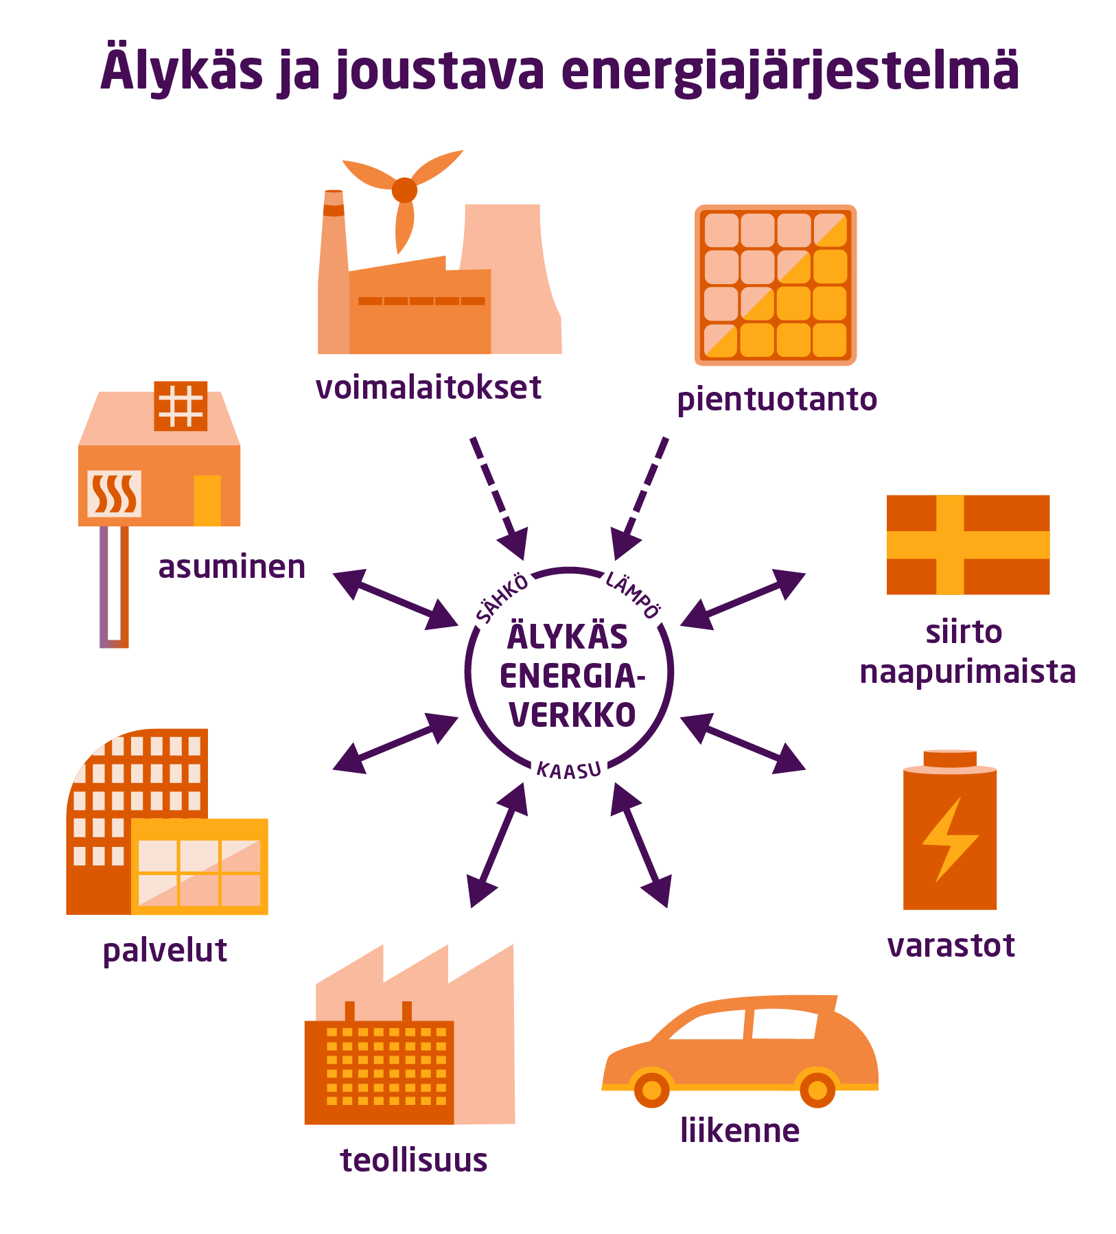
Kohti älykästä ja joustavaa energiajärjestelmää
Sähkö, lämpö, liikenne ja kaasu yhdistyvät toisiaan tukevaksi uudenlaiseksi energiajärjestelmäksi, jossa erityisesti puhtaan sähkön merkitys kasvaa. Tulevaisuudessa energiaa aletaan hankkia yhä enemmän kokonaispalveluna.

Slide 6
Uusia toimijoita energiamarkkinoille
Etenkin suuret palvelusektorin yritykset ovat myös energian tuottajia ja varastoijia, eivät vain asiakkaita.
Tulevaisuudessa yritykset ja niiden rakennettu infrastruktuuri osallistuvat laajalti energian kysynnän ja tarjonnan tasapainottamiseen.
Energiayhtiöt mahdollistavat muutoksen ja uusien toimijoiden mukaantulon markkinoille palveluilla ja yhteistyöllä.
ESIMERKKI
Maalämpö, aurinkopaneelit, lauhdelämmön talteen­otto, ennakointi ja optimointi tekevät espoolaisesta kauppakeskus Lippulaivasta energiatehokkuudeltaan huippuhyvän. Tästä hyötyvät kaikki sähkönkäyttäjät verkon vakauttamisen ja toimintavarmuuden vuoksi: kauppakeskuksen energiavarastosta on pystytty toimittamaan sähköä Fingridin säätösähkömarkkinoille 600 MWh kuukaudessa. Tämä vastaa noin tuhannen omakotitalon kuukausittaisen käyttösähkön määrää.
ESIMERKKI
Teleoperaattori Elisan tukiasemien akuista on rakennettu älykkäästi ohjattu hajautettu virtuaalinen 150 MWh:n voimalaitos. Siitä saadaan varavoimaa esimerkiksi silloin, kun sähköverkon tasapaino tarvitsee tukea, koska tuulivoiman todellinen tuotanto ei vastaa ennustetta tai sähkön kulutuksen kasvaessa äkillisesti.

Slide 7
Rakennuksista ja kotitalouksista lämpövarastoja
Lämmityskauden 2022–2023 energiakriisi osoitti kotitalouksien ja ylipäätään rakennuskannan uinuvan potentiaalin energian tuotannon ja kysynnän tasapainottamisessa.
Jo nyt kotitaloudet voivat hyötyä energiankulutuksensa ajoittamisesta pienemmän laskun muodossa. Tulevaisuudessa kulutuksen ohjaus muuttuu entistä monipuolisemmaksi.
ESIMERKKI Yli 100 000 sähköverkkoyhtiö Carunan verkkoalueen sähkölämmittäjää voi aloittaa kiinteistön ja käyttöveden lämmittämisen keskiyön jälkeen sähkökuorman ohjauspalvelun avulla. Tuolloin pörssisähkö on yleensä edullisinta. Esimerkiksi nelihenkiselle perheelle automatisoitu lämmityksen ajoittaminen voi tuoda satojen eurojen säästön vuodessa.

Slide 8
Rakennuksista ja kotitalouksista lämpövarastoja
Tulevaisuudessa rakennusten lämmityksen älykäs ja automaattinen etäsäätely muuttaa yhä yleisemmin rakennuskannan energian kysyntää tasapainottaviksi virtuaalisiksi ”akuiksi” ilman, että asumismukavuus kärsii tai että asukkaan tarvitsee tehdä mitään.
Uusien joustopalvelujen ansiosta jatkossa kotitalouksien ja muiden asiakkaiden on mahdollista jopa ansaita siitä, että he eivät kuluta energiaa tiettyinä huippukulutuksen ajankohtina.
ESIMERKKI Asunto-osakeyhtiö Talin Puistotie 9 on Helsingin Pitäjänmäellä sijaitseva kerrostaloyhtiö. Muutama vuosi sitten kaukolämmön piirissä olleessa taloyhtiössä havahduttiin siihen, että talon lämmityskeskus alkoi olla käyttöikänsä lopussa ja taloautomaatiokin kaipaisi uudistusta. Taloyhtiö päätti aloittaa energiaremontin yhdessä Helenin kanssa. Kaukolämpö vaihdettiin Helenin maalämpöratkaisuun lämmöntalteenotolla. Lisäksi remontin yhteydessä taloyhtiöön asennettiin sähköautojen latauspaikat.

Slide 9
Liikenne muuttuu osaksi energiajärjestelmää
Tulevaisuuden verkostoitunut ja älykäs liikennejärjestelmä lisää asiakkaiden valinnanvaraa, parantaa liikennevälineiden käyttöastetta ja vähentää liikkumiseen käytettävää aikaa sekä liikenteen päästöjä.
Etenkin sähköautot tasapainottavat jo nyt sähköjärjestelmän toimintaa, sillä esimerkiksi useimmat kotilaturit lataavat akkuja automaattisesti silloin, kun hinta on edullinen ja muuta kysyntää on vähän.
Tulevaisuuden vehicle-to-grid (V2G) -ominaisuuksien eli kaksisuuntaisesti toimivien akkujen ja laturien yleistyminen voi muuttaa ajoneuvot isoksi energiavarastoksi, josta voidaan asiakkaan luvalla myös myydä energiaa verkkoon korkean kysynnän aikana.
ESIMERKKI Ennen sähköauton latauslaitteen hankintaa on hyvä selvittää riittääkö kodin tai muun kiinteistön sähköliittymän kapasiteetti sähköauton lataukseen. Elenian sähköauton latauslaskuri näyttää sähköliittymän vapaan kapasiteetin ja laskee, minkä tehoiselle latauslaitteelle kapasiteettia riittää. Laskuri kertoo myös, mitä muutoksia voidaan tarvita.

Slide 10
Energian pientuottajien määrä kasvaa
Energian pientuotannon ratkaisuista tulee jokamiehen teknologiaa ja vaivatonta ”avaimet käteen” -palvelua. Tämä edistää kotitalouksien ja muiden asiakkaiden valinnanvapautta ja mahdollisuuksia energiavalinnoissa.
Sähkön pientuottajia oli Suomessa jo 70 000 syksyllä 2023. Kiinnostus sähkön ja lämmön hajautettua pientuotantoa kohtaan todennäköisesti kasvaa eikä kyse ole vain omakotitaloasujista.
Esimerkiksi maatilat pystyvät hyödyntämään energiaomavaraisuutta ja vähentämään ostoenergiaa kysyntäpiikeissä sekä myymään omaa tuotantoaan verkkoon.
Myös energiayhteisöjen määrä kasvaa, kun taloyhtiöt laittavat aurinkopaneelit esimerkiksi autokatoksen päälle. Asukkaat voivat hyödyntää itse tai myydä eteenpäin tuottamaansa energiaa.
ESIMERKKI Savon Voima on ollut mukana toteuttamassa energiaratkaisua uuteen energiayhteisöön Iisalmen Peltosalmelle. 24 huoneiston kokoinen rivitaloasunto-osakeyhtiö tuottaa auringosta energiaa niin myyntiin kuin omaan käyttöön. Ratkaisulla asunto-osakeyhtiö kykenee minimoimaan kustannuksia ja tukemaan vihreää siirtymää.

Slide 11
Vahvat energiaverkot mahdollistavat muutoksen
Kaksisuuntaisesti ja älykkäästi toimivat energiaverkot mahdollistavat asiakkaiden roolin kasvamisen ja kestävän energiajärjestelmän syntymisen.
Vahvat sähköverkot ja niihin investoiminen myös mahdollistavat sähköisen liikenteen, sähköistyvän lämmityksen ja teollisuuden sekä lukuisten toimijoiden ryhtymisen sähköntuottajiksi eri puolilla Suomea.
ESIMERKKI Telia Helsinki Data Center on Pohjoismaiden suurin avoin datakeskus, jonka keskeisenä tavoitteena on alusta asti ollut hukkalämmön tehokas hyödyntäminen. Datakeskuksen suuresta sähkönkulutuksesta johtuva hukkalämpö kerätään ja hyödynnetään Helenin lämmön talteenoton avulla Helsingin kaukolämpöverkossa. Kaukolämpöverkkoon ohjattu lämpö lämmittää parhaimmillaan yli 20 000 helsinkiläisen kotia.

Slide 12
Vahvat energiaverkot mahdollistavat muutoksen
Tulevaisuudessa eri toimijat voivat tuoda laajasti kaukolämpöverkkoon omasta toiminnastaan syntyvää hukkalämpöä. Ylipäätään kaukolämpö toimii jouston välineenä, kun edullista sähköä voidaan hyödyntää lämmitykseen tai jäähdytykseen.
Kaukolämpöverkosta tulee myös keino “säilöä” kesän lämpöä talvipakkasille: energian kausivarastoja lämmitetään kesällä uusiutuvalla energialla ja talvella lämpö puretaan kaukolämpöverkkoon.
ESIMERKKI Energian kausivarastointi on tärkeä osa uuden Kruunuvuorenrannan kaupunginosan energiajärjestelmää, jossa hyödynnetään uudella tavalla auringon lämmittämää merivettä sekä asuinrakennusten kierrätyslämpöä. Kallioluolassa sijaitsevan energiavaraston myötä asuinalueen käytönaikainen hiilijalanjälki tulee olemaan lähes nolla.

Slide 13
Tietoturvaan ja toimintavarmuuteen voidaan luottaa
Tulevaisuudessa energian hallinnasta tulee yhä automatisoidumpaa ja vaivattomampaa, kun älykkäät laitteet, kiinteistöt, tietojärjestelmät, asiakkaat ja palveluntarjoajat keskustelevat saumattomasti keskenään.
Samaan aikaan tietoturvan ja toimintavarmuuden merkitys kasvavat entisestään. Ne ovat kuitenkin asioita, jotka ovat aina olleet energia-alan DNA:ssa.
Asiakkaiden tiedot ja kriittiset toiminnot turvataan myös digitalisaation aikakaudella. Tietoturvan eteen tehdään jatkuvasti töitä.
Työtä tehdään yhdessä esimerkiksi Kyberturvakeskuksen ja Huoltovarmuuskeskuksen kanssa.

Slide 14
Muutos pähkinänkuoressa
Asiakkaan merkitys kasvaa valtavasti uudessa energiajärjestelmässä, jossa päästöttömän energian tuotanto ja käyttö lisääntyvät. Asiakkaat ovat yhä useammin myös energian tuottajia, varastoijia ja halutessaan myyjiä.
Data ja automaatio tuovat uusia mahdollisuuksia esimerkiksi sisätilojen olosuhteiden säätämiselle innovatiivisilla lämmitys- ja jäähdytysratkaisuilla. Energiaratkaisuja aletaan ostaa tulevaisuudessa kokonaispalveluina.
Muutos etenee vauhdikkaasti ja markkinaehtoisesti.
Sähkö, lämpö, liikenne ja kaasu ovat yhdistymässä toisiaan tukevaksi uudenlaiseksi älykkääksi järjestelmäksi. Vahvat energiaverkot ja niihin investoiminen mahdollistavat muutoksen.
Yksinään asiakkaiden roolin kasvu ei ratkaise tarvetta tasapainottaa uutta energiajärjestelmää, mutta se auttaa siinä huomattavasti.

